Slide 1

SPRINT
APRESENTAÇÃO
DO
PROJETO SELECT
THE G.O.A.T.
SOLUTIONS
1CCOA

Slide 2


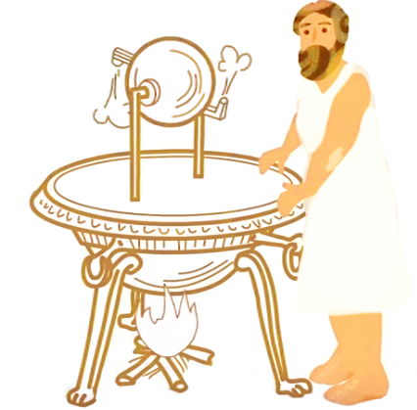
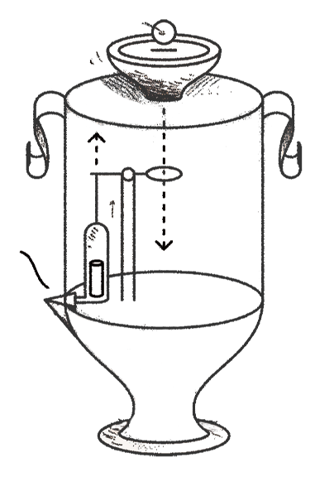
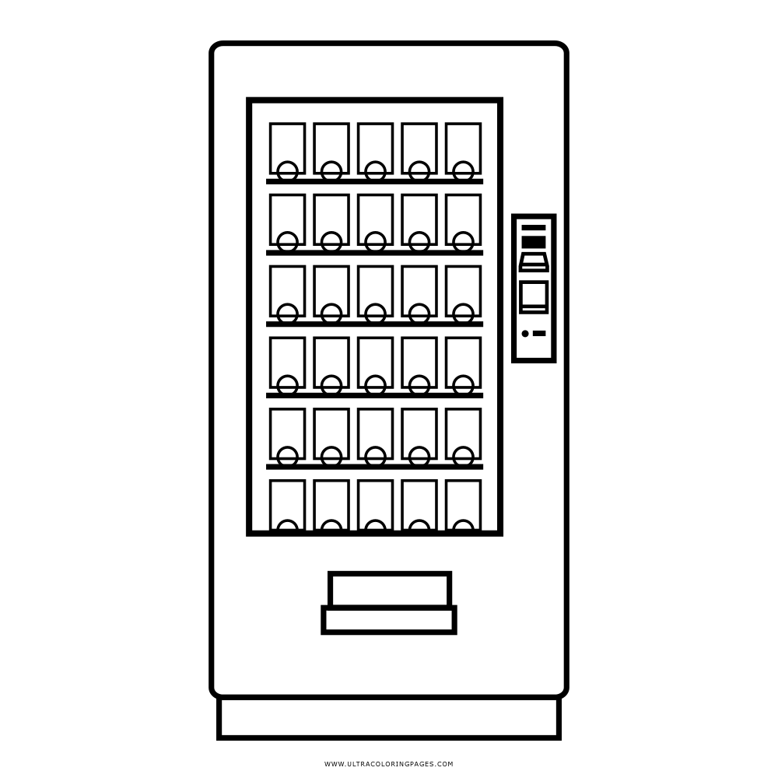
HISTÓRIA
Século I
Século XIX

Slide 3


CONTEXTUALIZAÇÃO
Aumento do Consumo
Praticidade
Lucro

Slide 4



PESQUISA

Slide 5


Forma de pagamento:

Slide 6
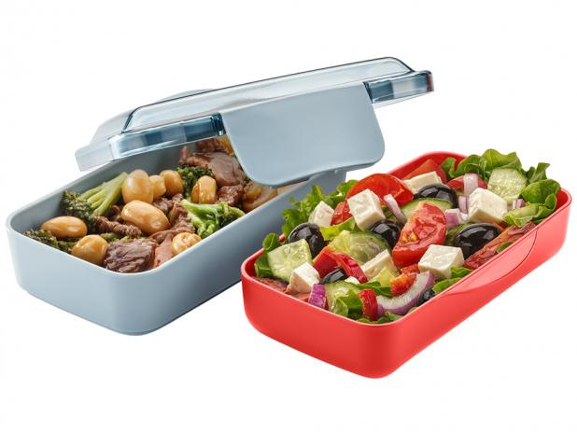
Falta de interesse:
Ou não possuir o produto de interesse
Muitos trazerem algo de casa

Slide 7



FALTA DE PRODUTO
Não comer
Sem preferência

Slide 8




SOLUÇÃO
ANÁLISE
CONTROLE DE ESTOQUE
CONSUMO

Slide 9

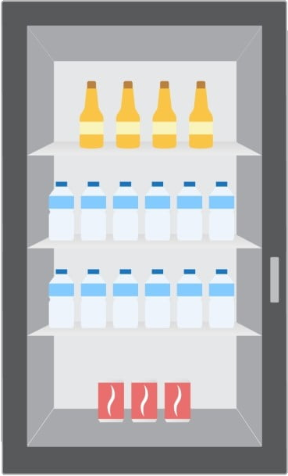





01
03
Instalação dos sensores
Leitura dos dados e disponibilidade
Satisfação do consumidor e empresa
02
04
Leitura dos sensores

Slide 10

Fluxograma
START
Ligar o Microcontrolador Ter um banco de dados
Comparar os dados adquiridos com os dados já possuídos
Ler sensores
Atraso de 5 minutos para a próxima análise
Gravar os dados lidos de cada sensor, juntamente com o dia e a hora e um id diferente para cada gravação
Diferente
Igual

